Slide 1
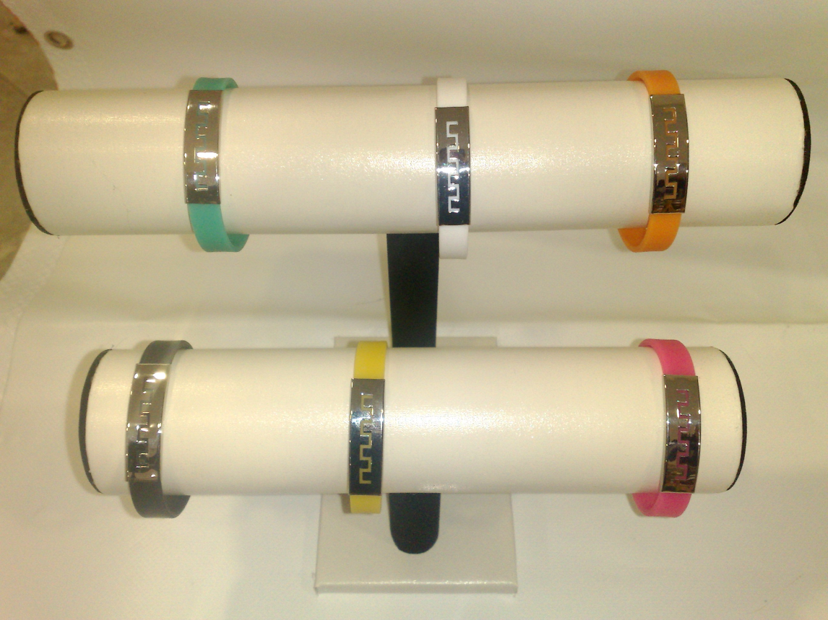
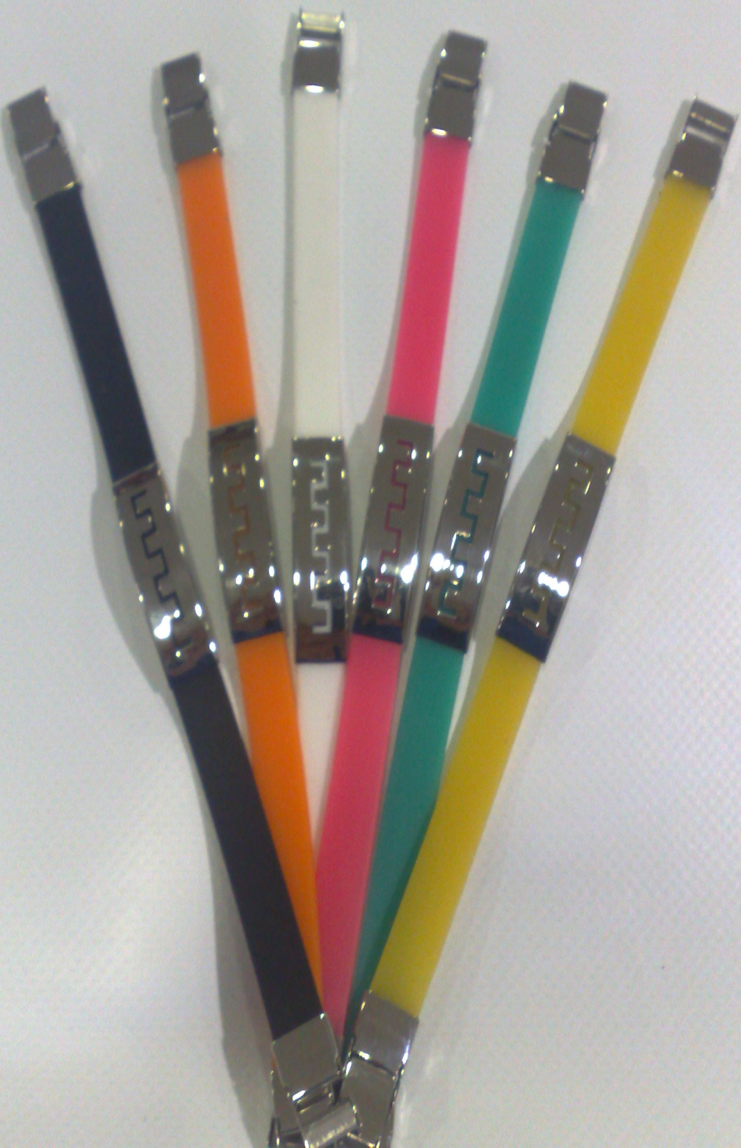

Slide 2
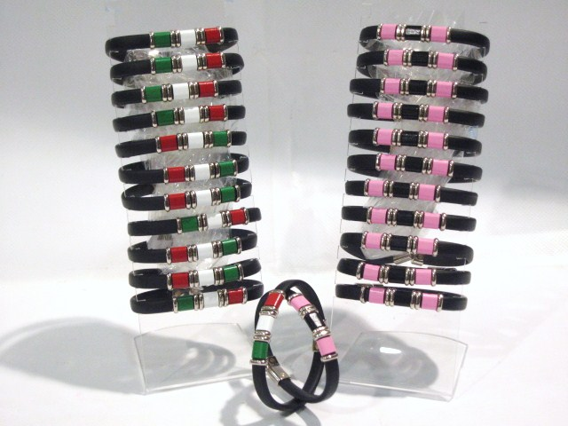
Art. BR020 € 54,00
Conf 12 Pz.
€ 4,50 Cad.

Slide 3
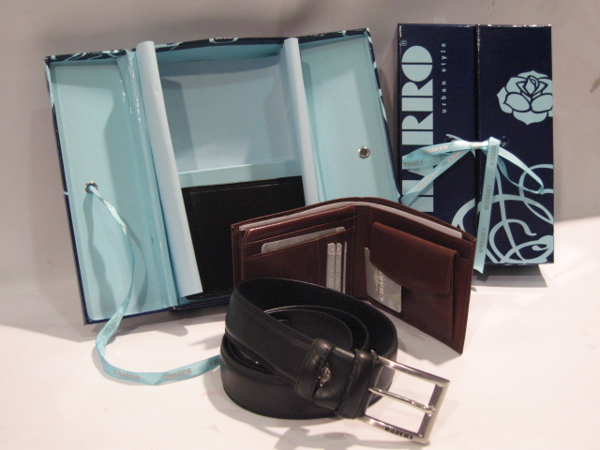
Art. HDDD S1 € 38,00
Col. Cuoio

Slide 4
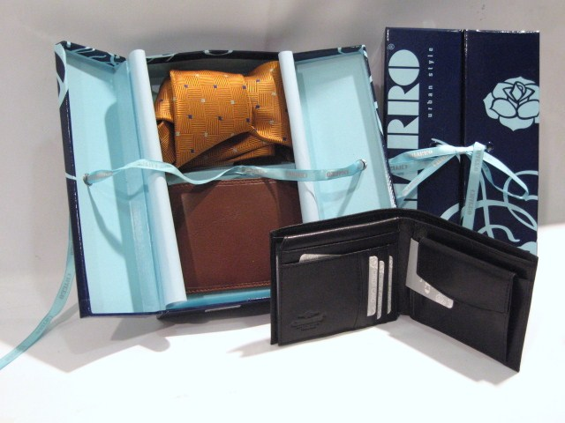
Art. HDDD S2 € 37,00
Col. Cuoio, Nero

Slide 5
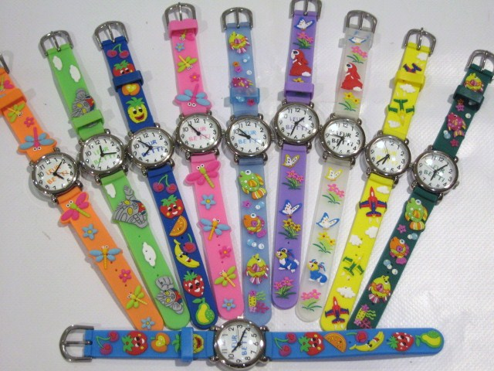
Art. CLK01/12 € 11,00

Slide 6
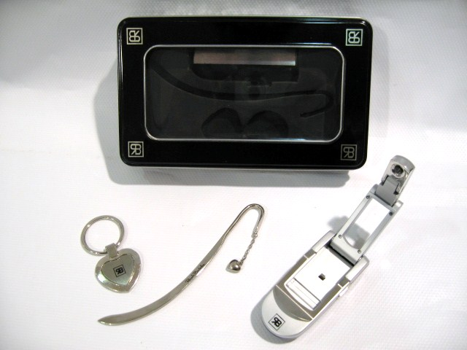
Art. 925 € 12,50

Slide 7
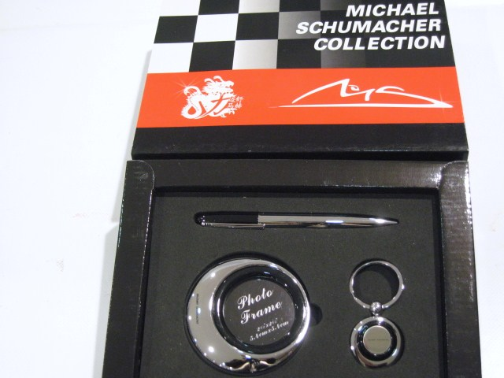
Art. 1202 € 15,00

Slide 8
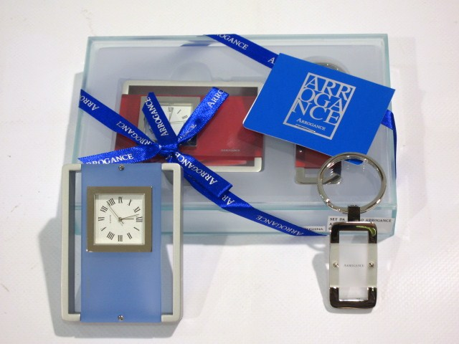
Art. ACA134 € 24,00
Col. Azzurro, Bianco, Rosso

Slide 9
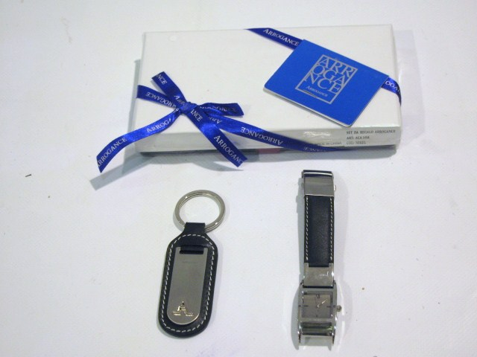
Art. ACA145 € 30,00

Slide 10
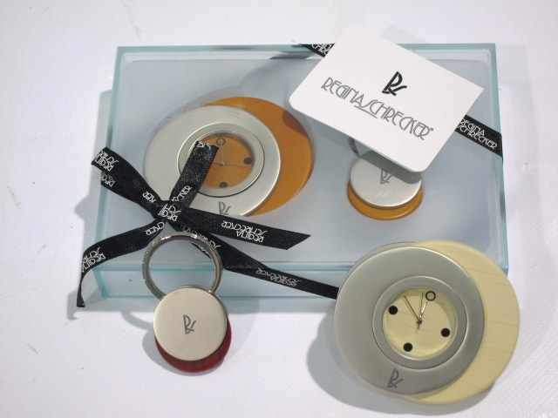
Art. ACR20 € 24,00
Col. Naturale, Mogano, Cuoio

Slide 11
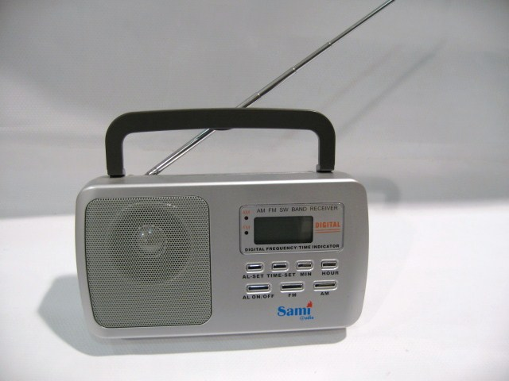
Art. 3809 € 20,00

Slide 12
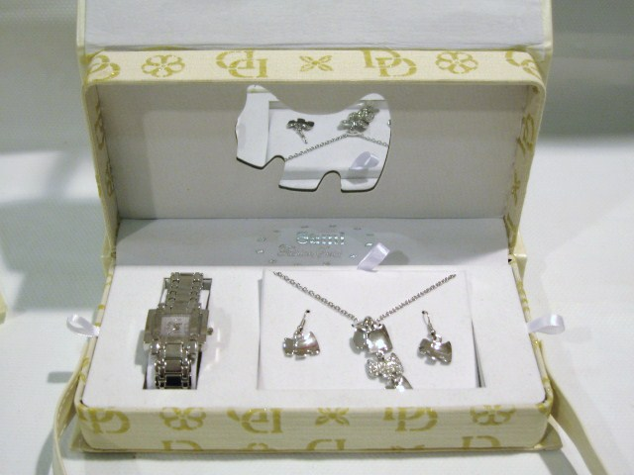
Art. 83212 € 27,20
Orologio + Parure

Slide 13
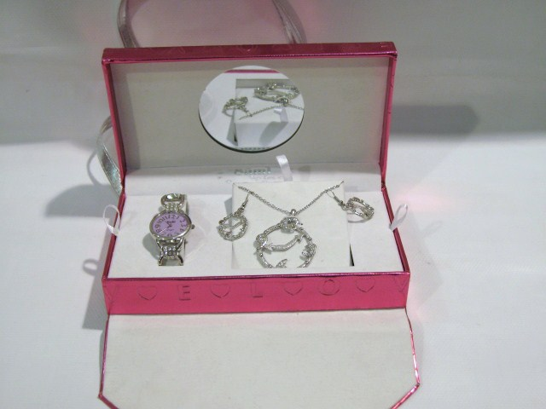
Art. 83214 € 28,90
Orologio + Parure

Slide 14
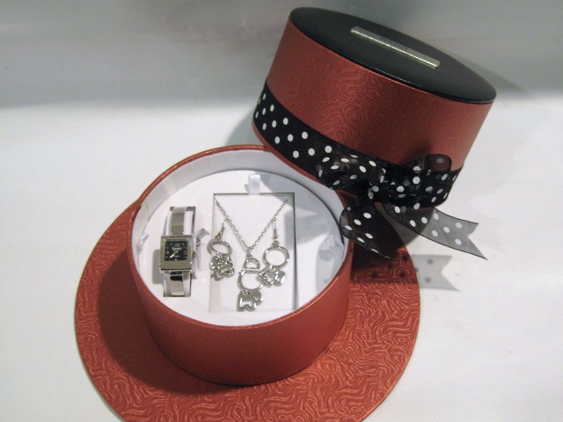
Art. 83215 € 28,00
Orologio + Parure

Slide 15
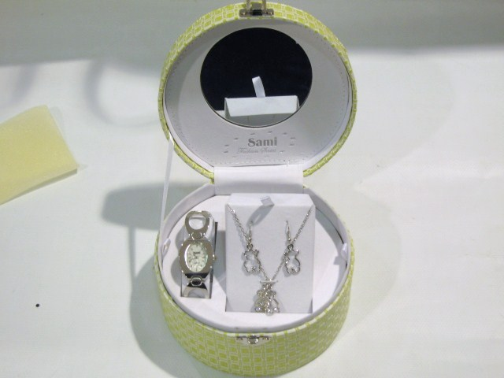
Art. 83217 € 28,00
Orologio + Parure

Slide 16
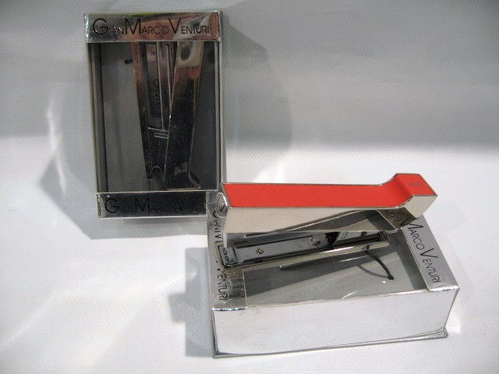
Art. 84823 € 13,50

Slide 17
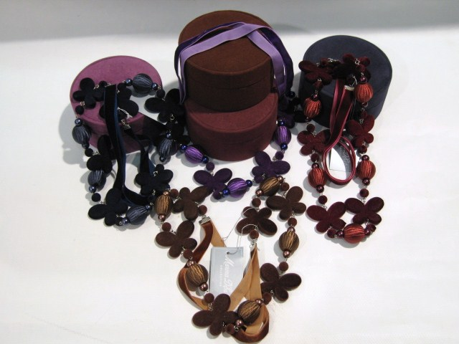
Art. 96302 € 29,00
Col. Marrone, Viola

Slide 18
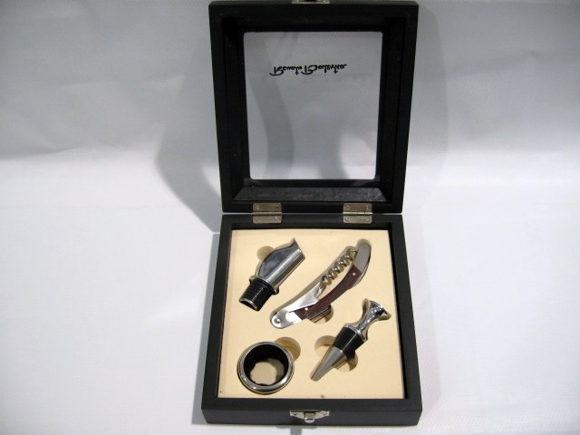
Art. 181 € 18,00

Slide 19
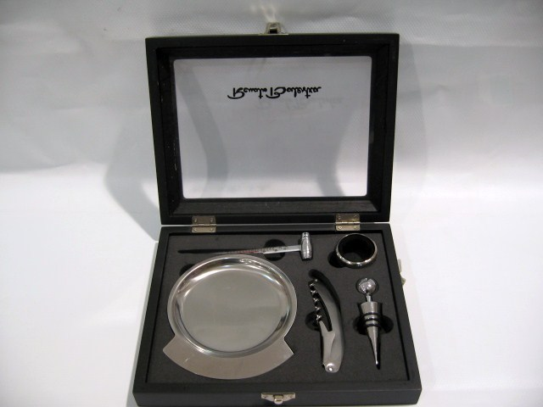
Art. 183 € 25,00

Slide 20
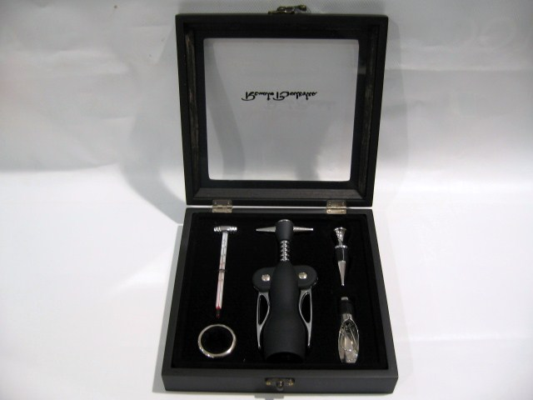
Art. 184 € 28,30

Slide 21
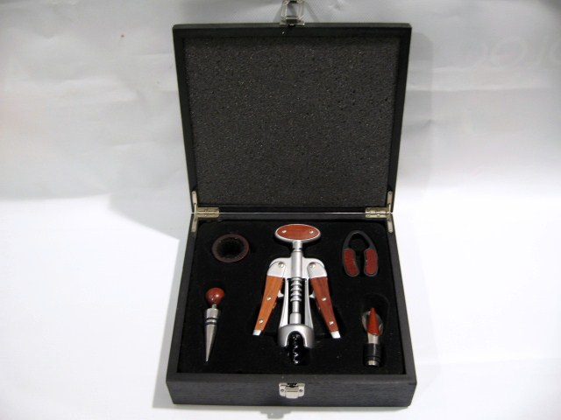
Art. 193 € 29,90

Slide 22
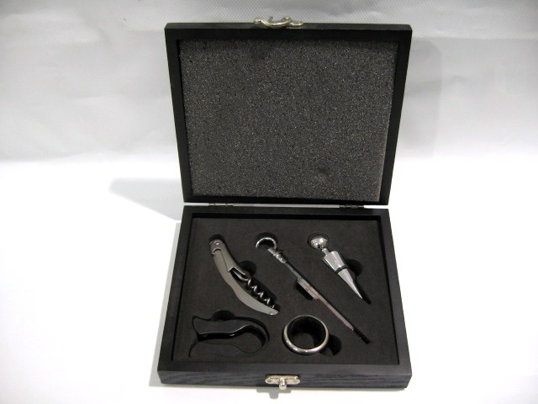
Art. 190 € 17,90

Slide 23
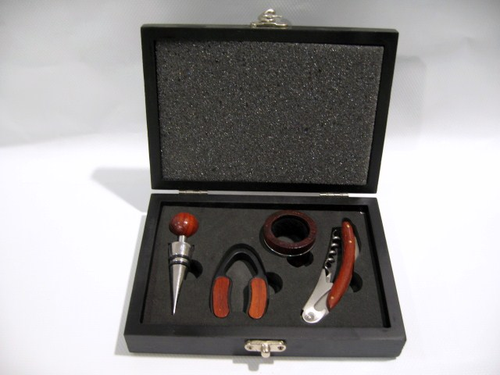
Art. 189 € 17,90

Slide 24
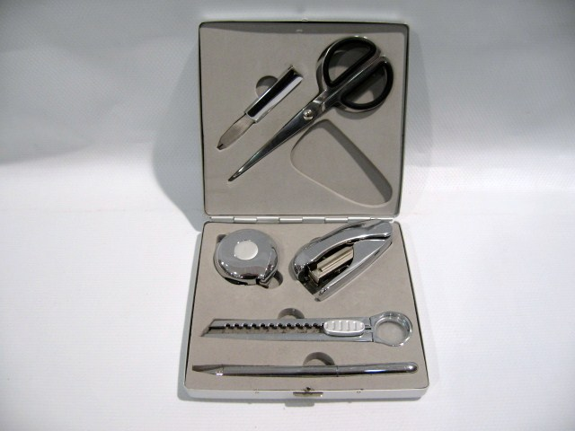
Art. GS 5172 € 33,00

Slide 25
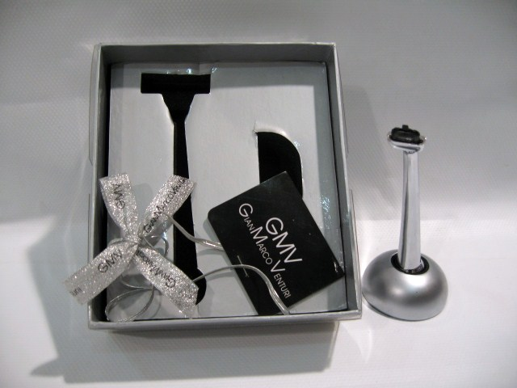
Art. GS 6084 € 16,00

Slide 26
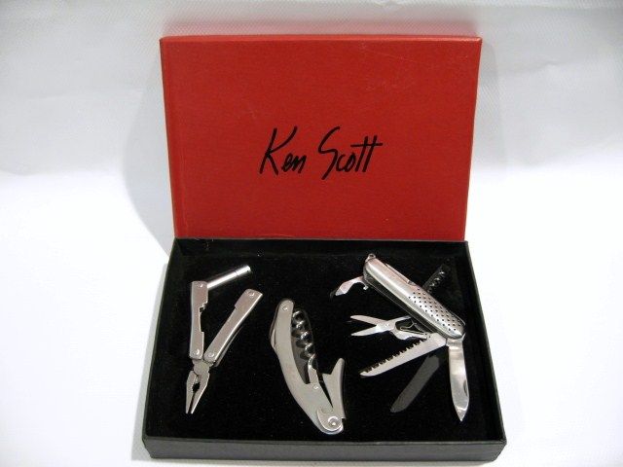
Art. 2342 € 23,00

Slide 27
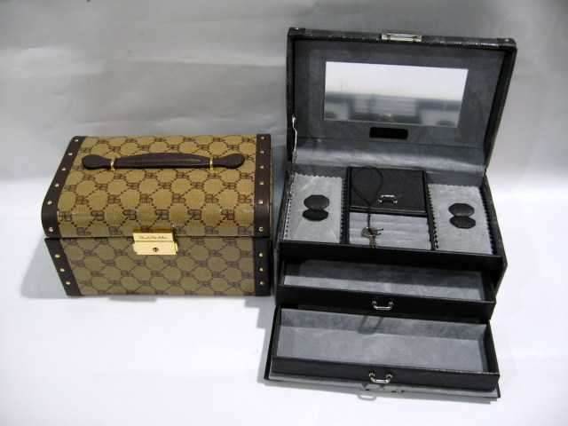
Art. PG 041 € 39,00
Col. Nero, Beige

Slide 28
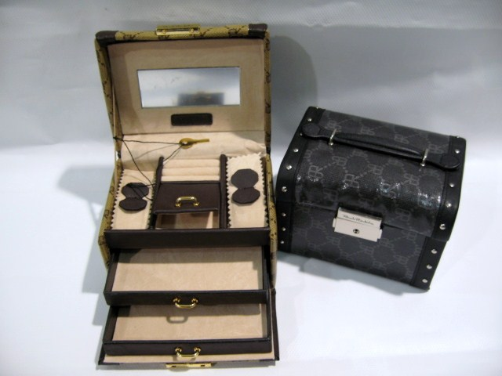
Art. PG 040 € 30,00
Col. Nero, Beige

Slide 29
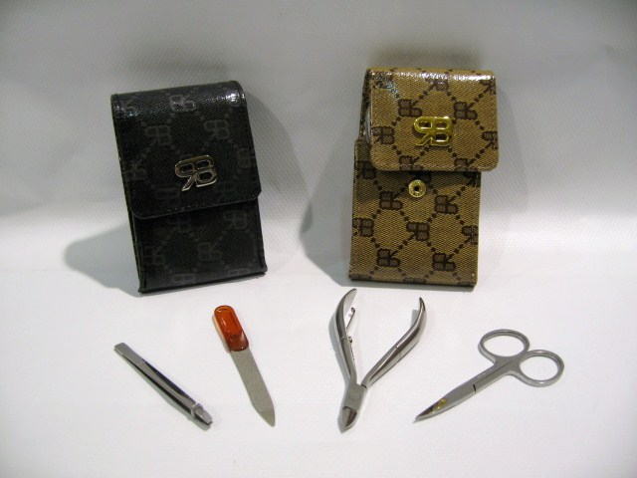
Art. 004 € 18,00
Col. Nero, Beige

Slide 30
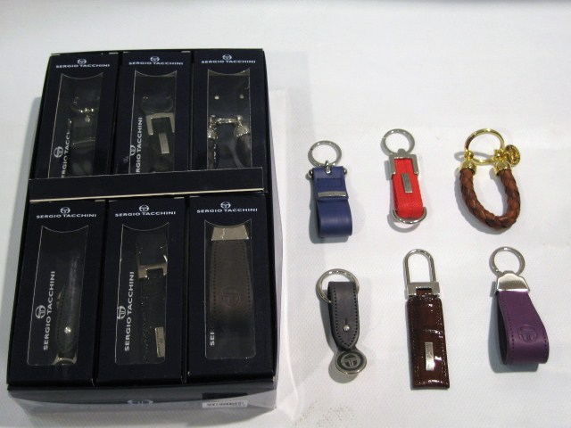
Art. PCH ST € 9,50 Cad.
Conf 12 Pz.

Slide 31
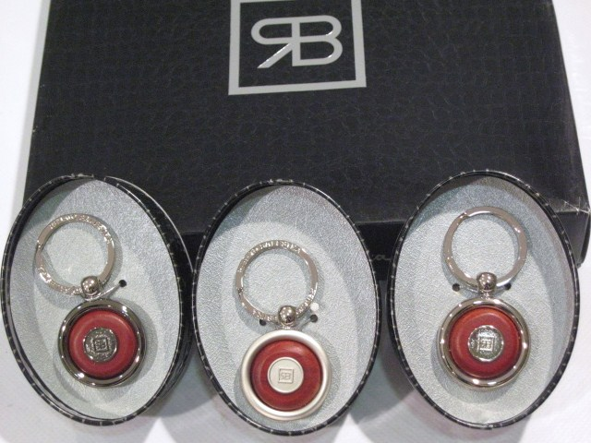
Art. 854 € 5,80
Conf. 6 Pz.

Slide 32
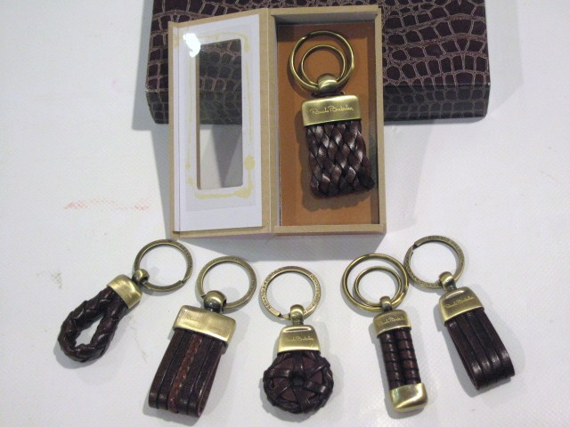
Art. 179 € 9,00
Conf. 6 Pz.

Slide 33
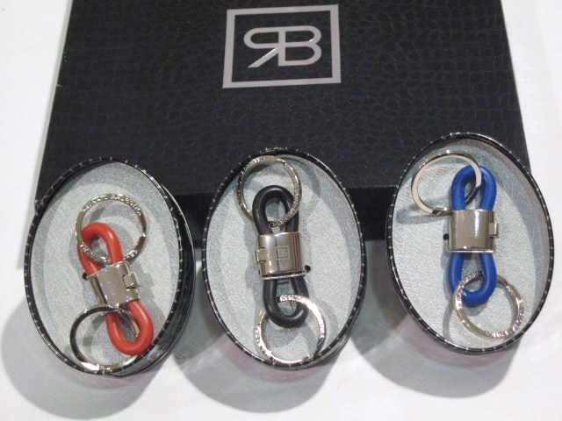
Art. 859 € 6,00
Conf. 6 Pz.

Slide 34
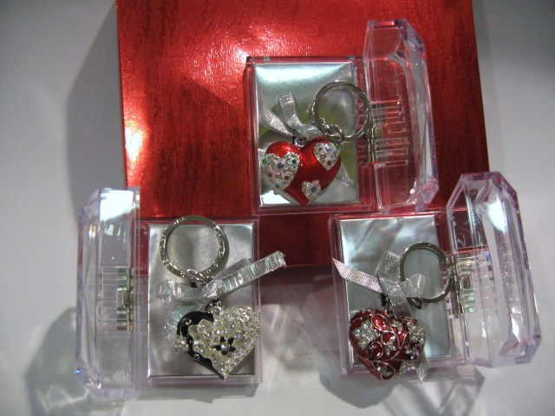
Art. 871 € 10,00
Conf. 6 Pz.

Slide 35
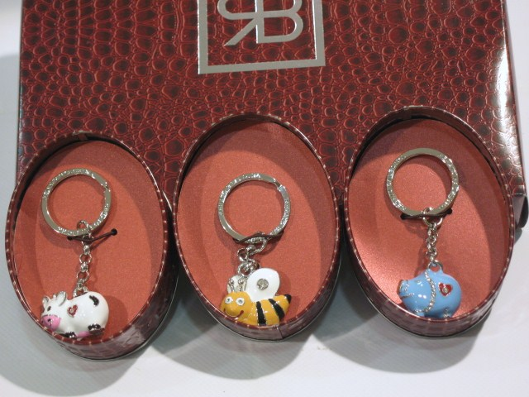
Art. 869 € 10,00
Conf. 6 Pz.

Slide 36
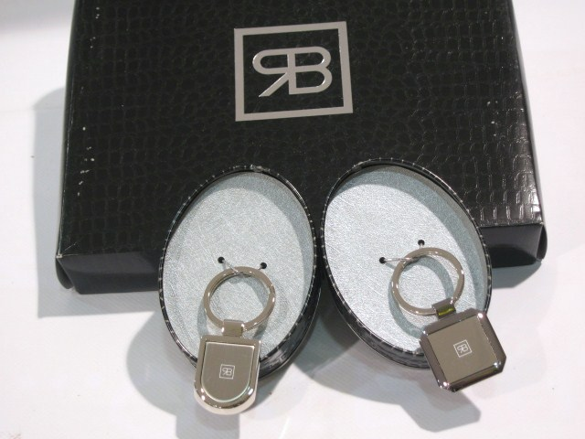
Art. 860 € 6,00
Conf. 6 Pz.

Slide 37
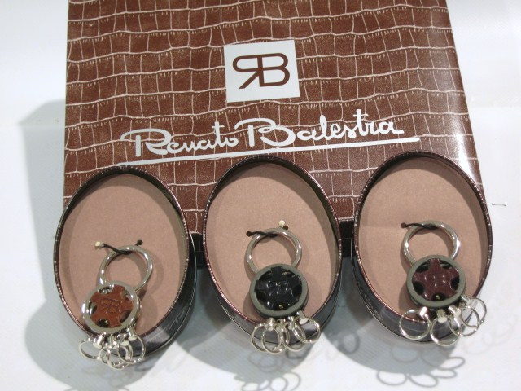
Art. 861 € 6,00
Conf. 6 Pz.

Slide 38
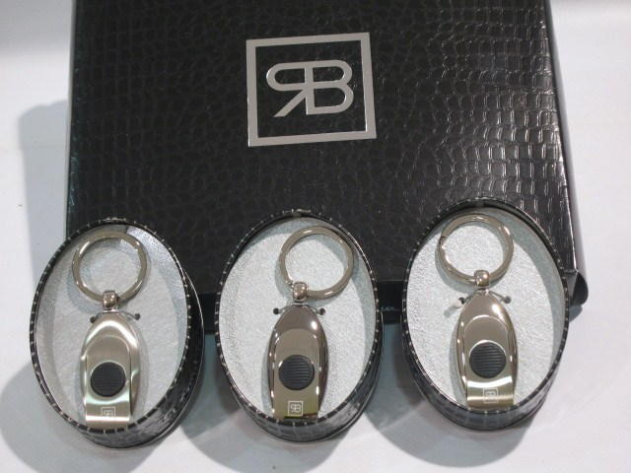
Art. 866 € 8,60
Conf. 6 Pz.

Slide 39
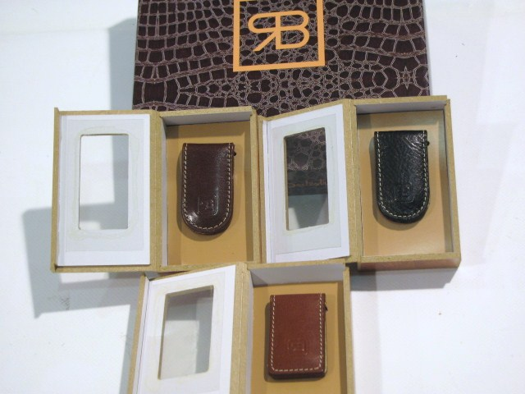
Art. 887 € 8,60
Conf. 6 Pz.

Slide 40
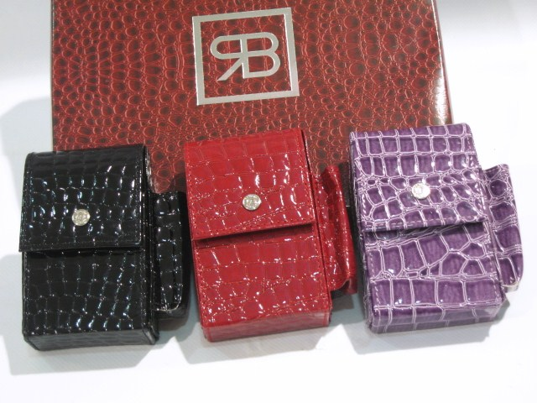
Art. 130 € 9,00
Conf. 6 Pz.

Slide 41
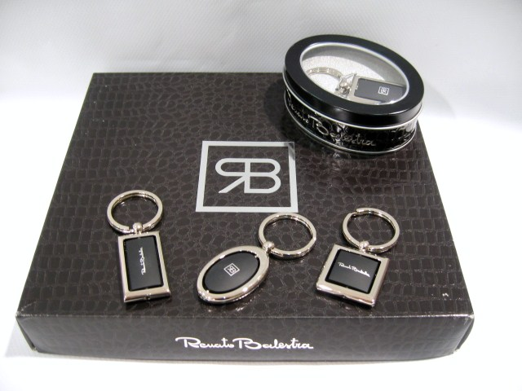
Art. 811 € 6,80
Conf. 6 Pz.

Slide 42
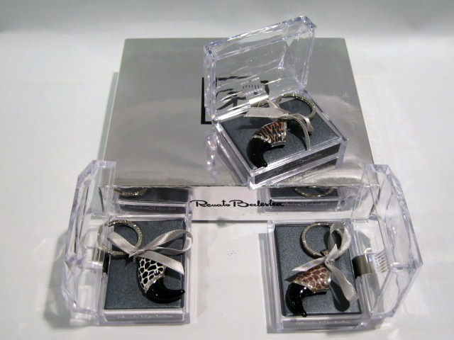
Art. 665 € 9,80
Conf. 6 Pz.

Slide 43
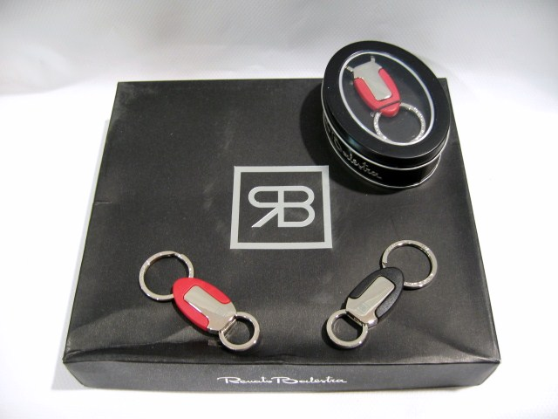
Art. 803 € 5,60
Conf. 6 Pz.

Slide 44
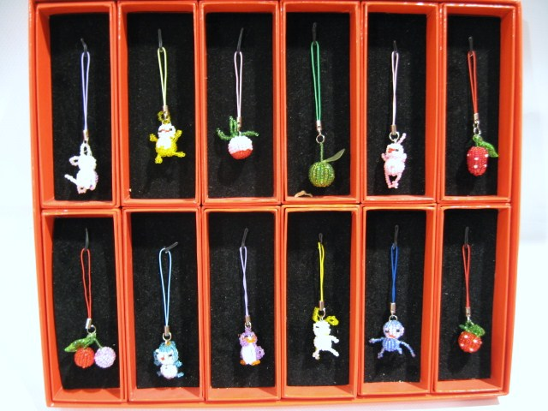
Art. 3007 € 2,30 Cad.
Conf. 12 Pz.

Slide 45
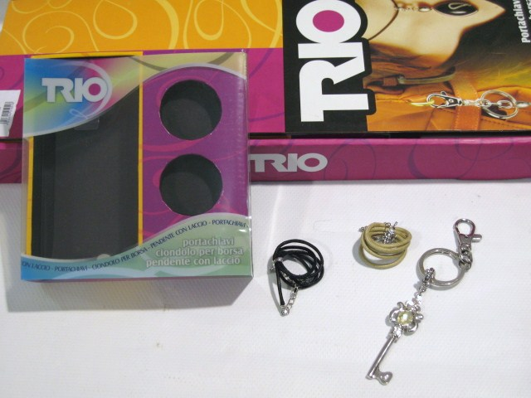
Art. 88/100 € 13,30
Conf. 3 Pz.

Slide 46
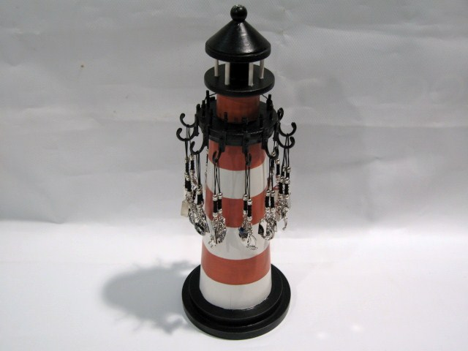
Art. 1024 € 3,40
Conf. 24 Pz. € 81,60

Slide 47
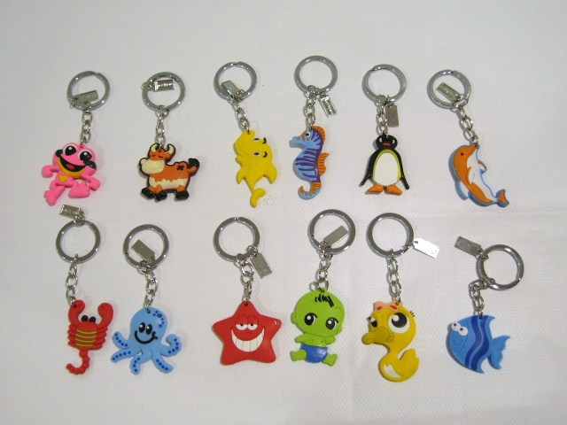
Art. 1022 € 2,80
Conf. 36 Pz. € 100,80

Slide 48
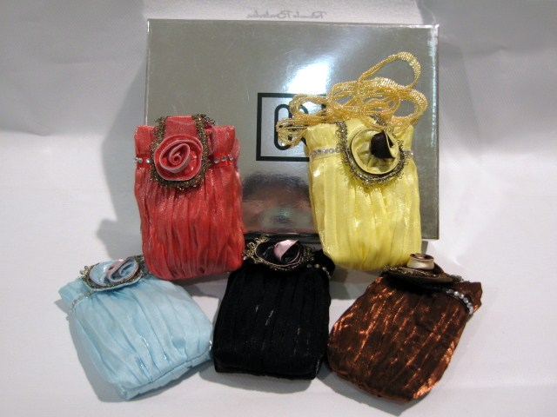
Art. 090 € 7,70
Conf. 6 Pz.

Slide 49
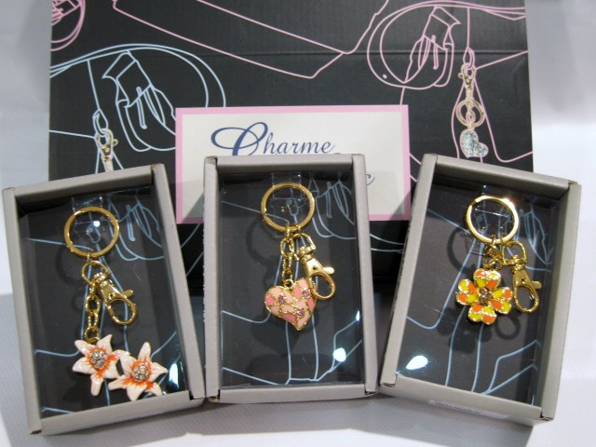
Art. 880/1500 € 9,70
Conf. 6 Pz.

Slide 50
Art. 860/TAL € 9,00
Conf. 6 Pz.

Slide 51
Art. 88/300 EB € 15,50
Conf. 6 Pz.

Slide 52
Art. 921 € 46,20
Col. Nero, T.Moro, Brandy

Slide 53
Art. 922 € 40,30

Slide 54
Art. ACA 44 € 45,00
Col. Mogano, Beige

Slide 55
Art. 83203 € 21,00

Slide 56
Art. 83167 € 18,50

Slide 57
Art. 83169 € 18,50

Slide 58
Art. 83168 € 18,50

